Slide 1
Tuần 35
Bài 99: Ôn tập chung – Tiết 1
TOÁN 2
Tập 2

Slide 2
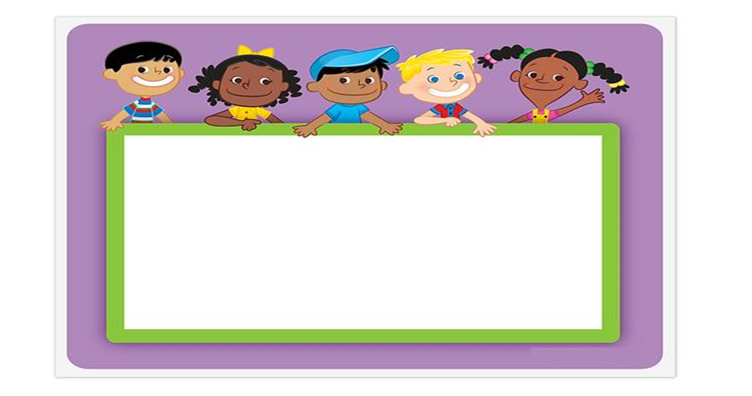
KHỞI ĐỘNG

Slide 3
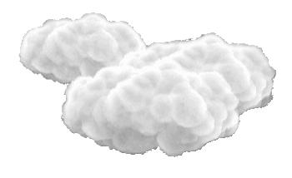
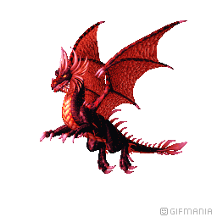
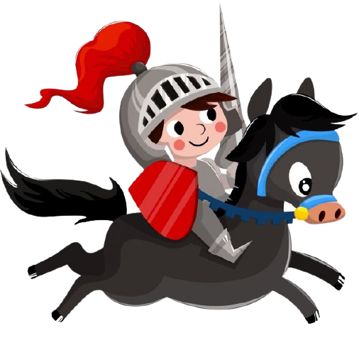
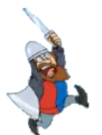
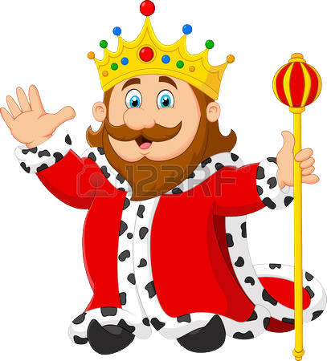
GIẢI CỨU CÔNG CHÚA
Ngày xửa ngày xưa, ở một vương quốc nọ có một nàng công chúa xinh đẹp đang bị rồng lửa bắt đi.
Chàng hiệp sĩ muốn giải cứu công chúa phải vượt qua rất nhiều thử thách, gặp rất nhiều quái vật, người khổng lồ hung dữ.
Em hãy giúp Hiệp sĩ đánh bại quái vật, người khổng lồ và rồng lửa để giải cứu công chúa bằng cách trả lời đúng các câu hỏi nhé!

Slide 4
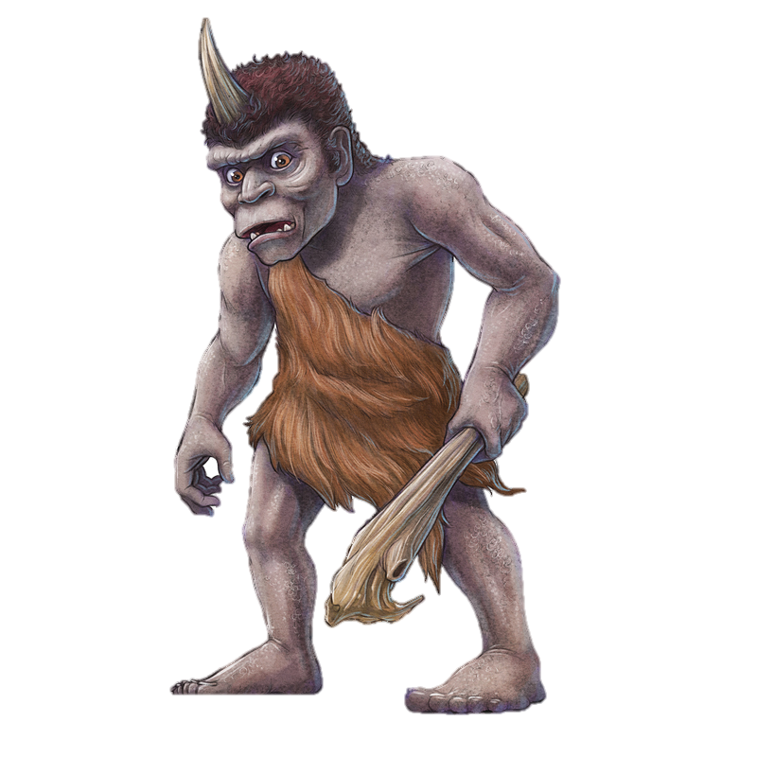
456 + 127 = ?
A. 583
C. 683
B. 573
D. 571

Slide 5
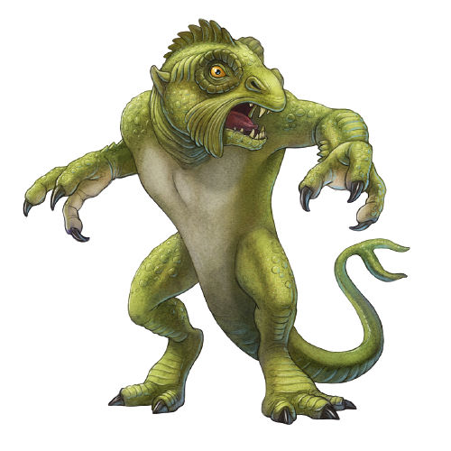
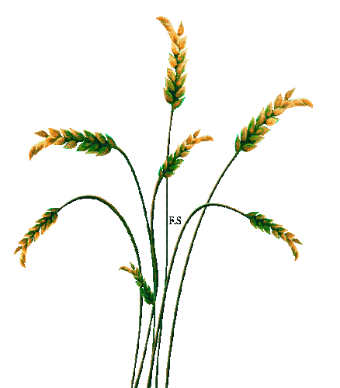
394 – 166 = ?
A. 232
C. 238
B. 238
D. 228

Slide 6
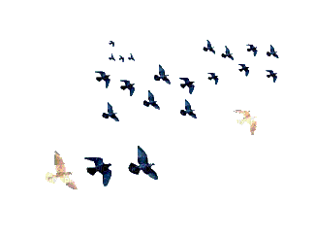
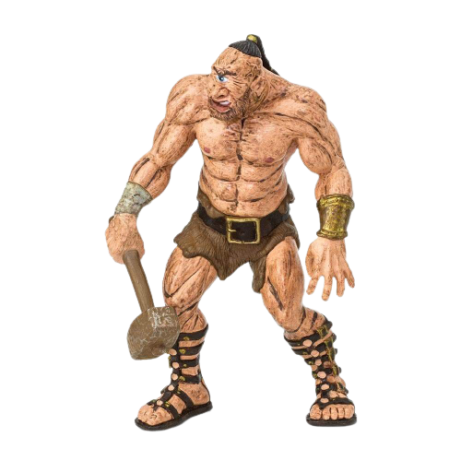
Số bé nhất có ba chữ số là số nào?
A. 101
B. 100
C. 111
D. 10

Slide 7
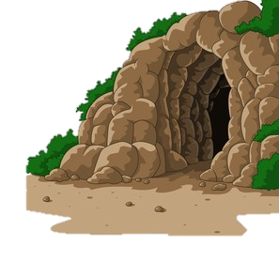
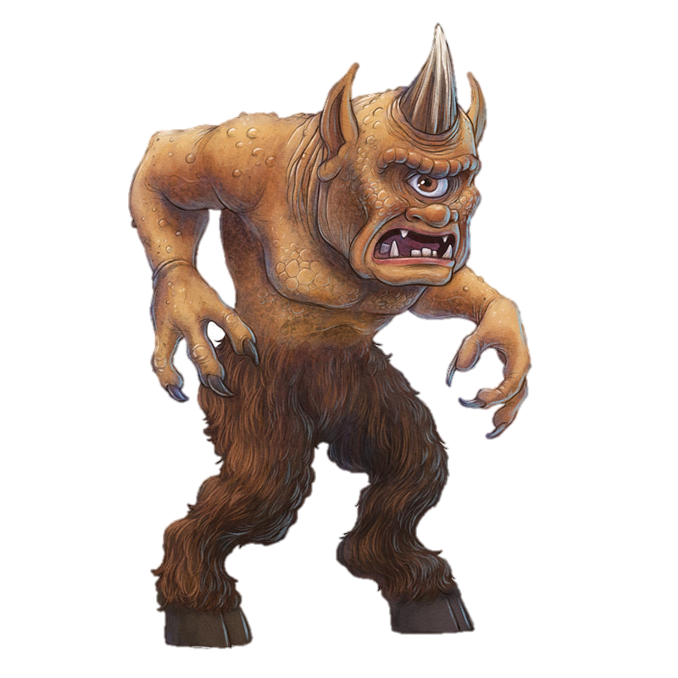
Số lớn nhất có ba chữ số là số nào?
A. 990
B. 998
C. 999
D. 989

Slide 8
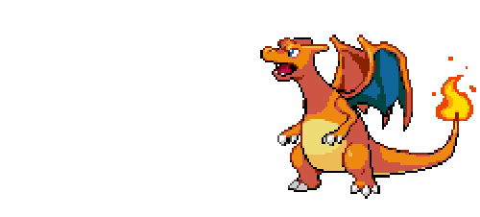
Mỗi đĩa có 2 quả táo. Hỏi 3 đĩa như vậy có tất cả mấy quả táo?
A. 5
B. 1
C. 6
D. 4

Slide 9
Cảm ơn các bạn rất nhiều!

Slide 10
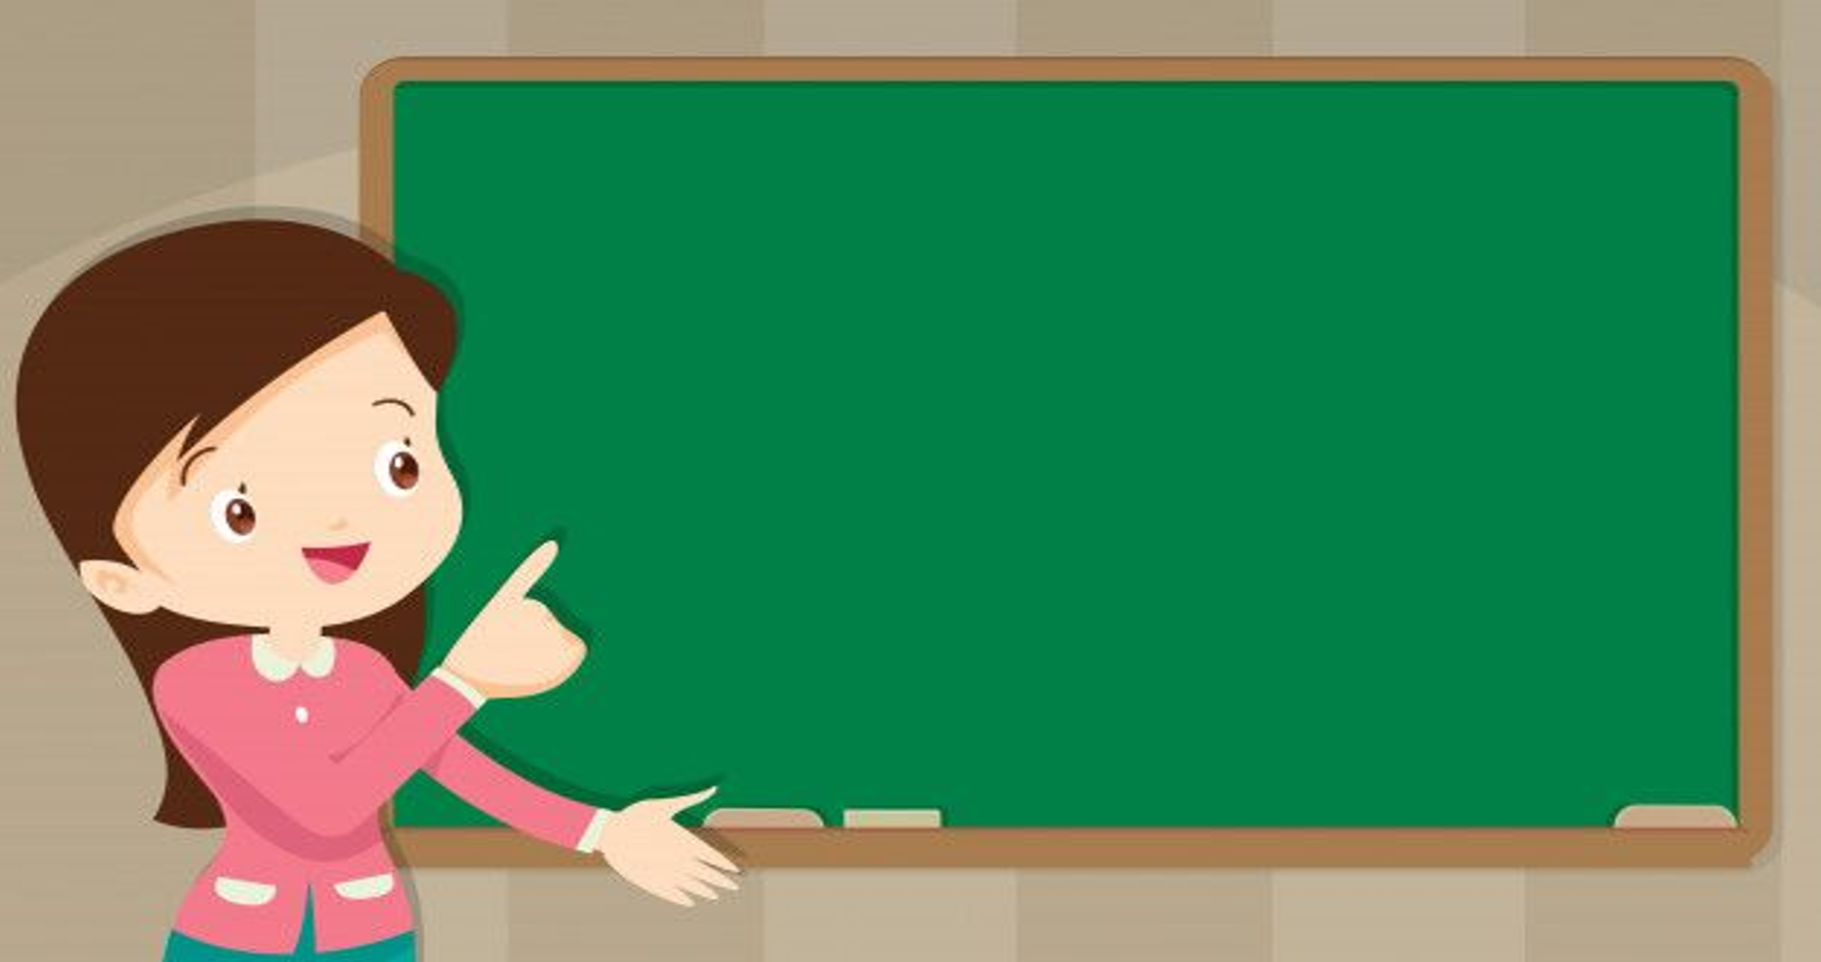
LUYỆN TẬP

Slide 11
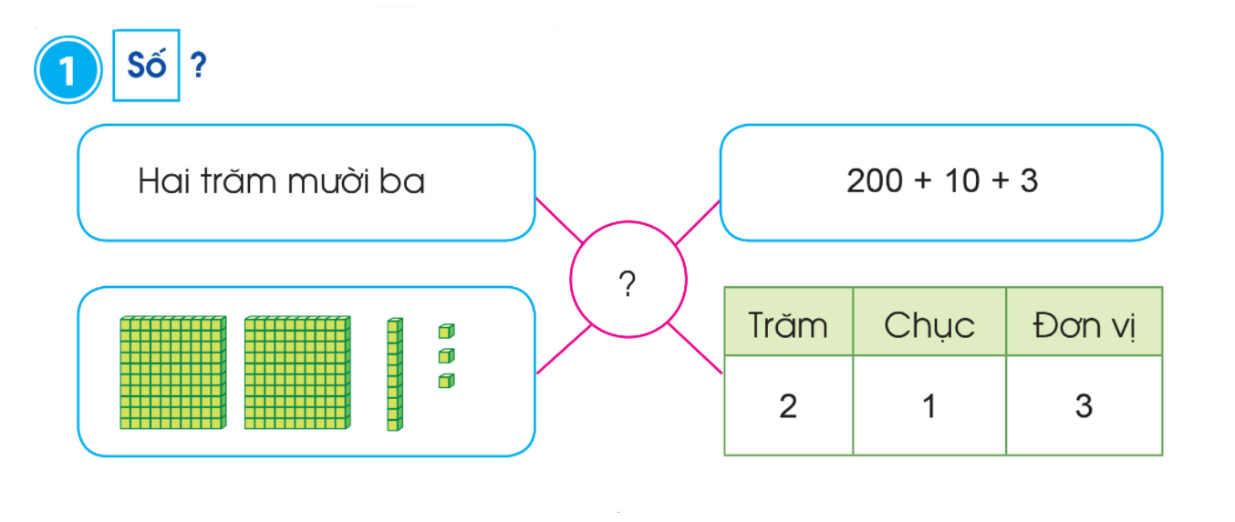
Số?
1
213

Slide 12
2
a. Tìm số lớn nhất trong các số
879
978
789
979
b. Tìm số bé nhất trong các số
465
456
645
546
c. Sắp xếp các số sau theo thứ tự từ bé đến lớn.
599
599
1000
1000
769
769
687
687

Slide 13
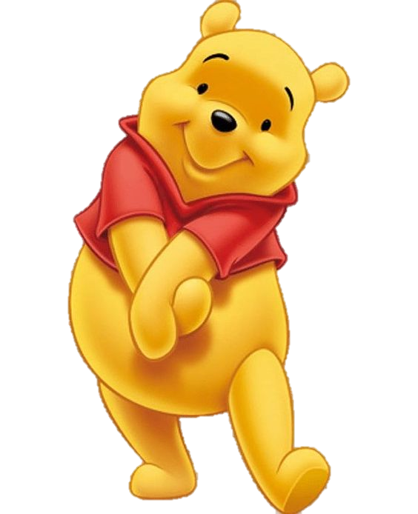
a. Tính:
3
762 + 197
543 - 127
762
197
543
127
+
-
416
959
2 x 8
40 : 5
2 x 8 = 16
40 : 5 = 8

Slide 14
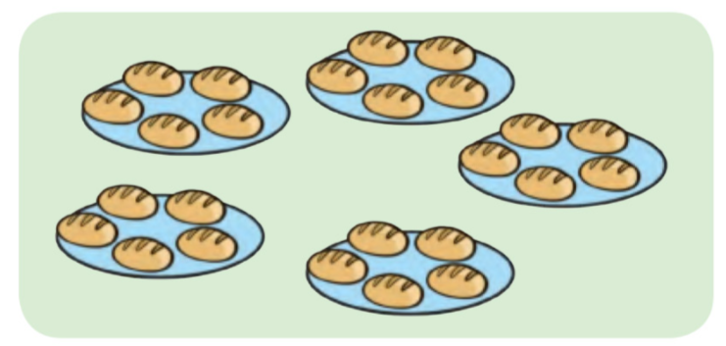
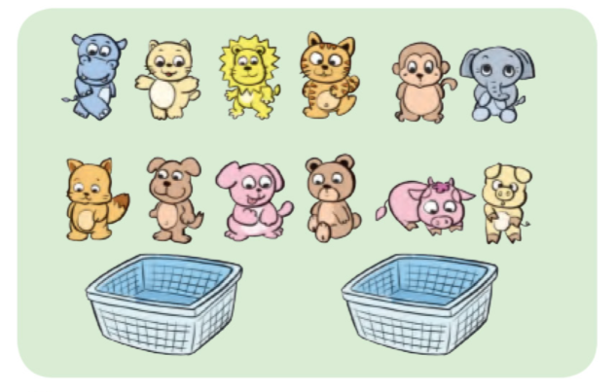
b. Nêu phép nhân hoặc phép chia thích hợp với mỗi tranh vẽ:
3
5
?
?
?
25
5
x
?
=
2
?
?
?
6
12
:
?
=

Slide 15
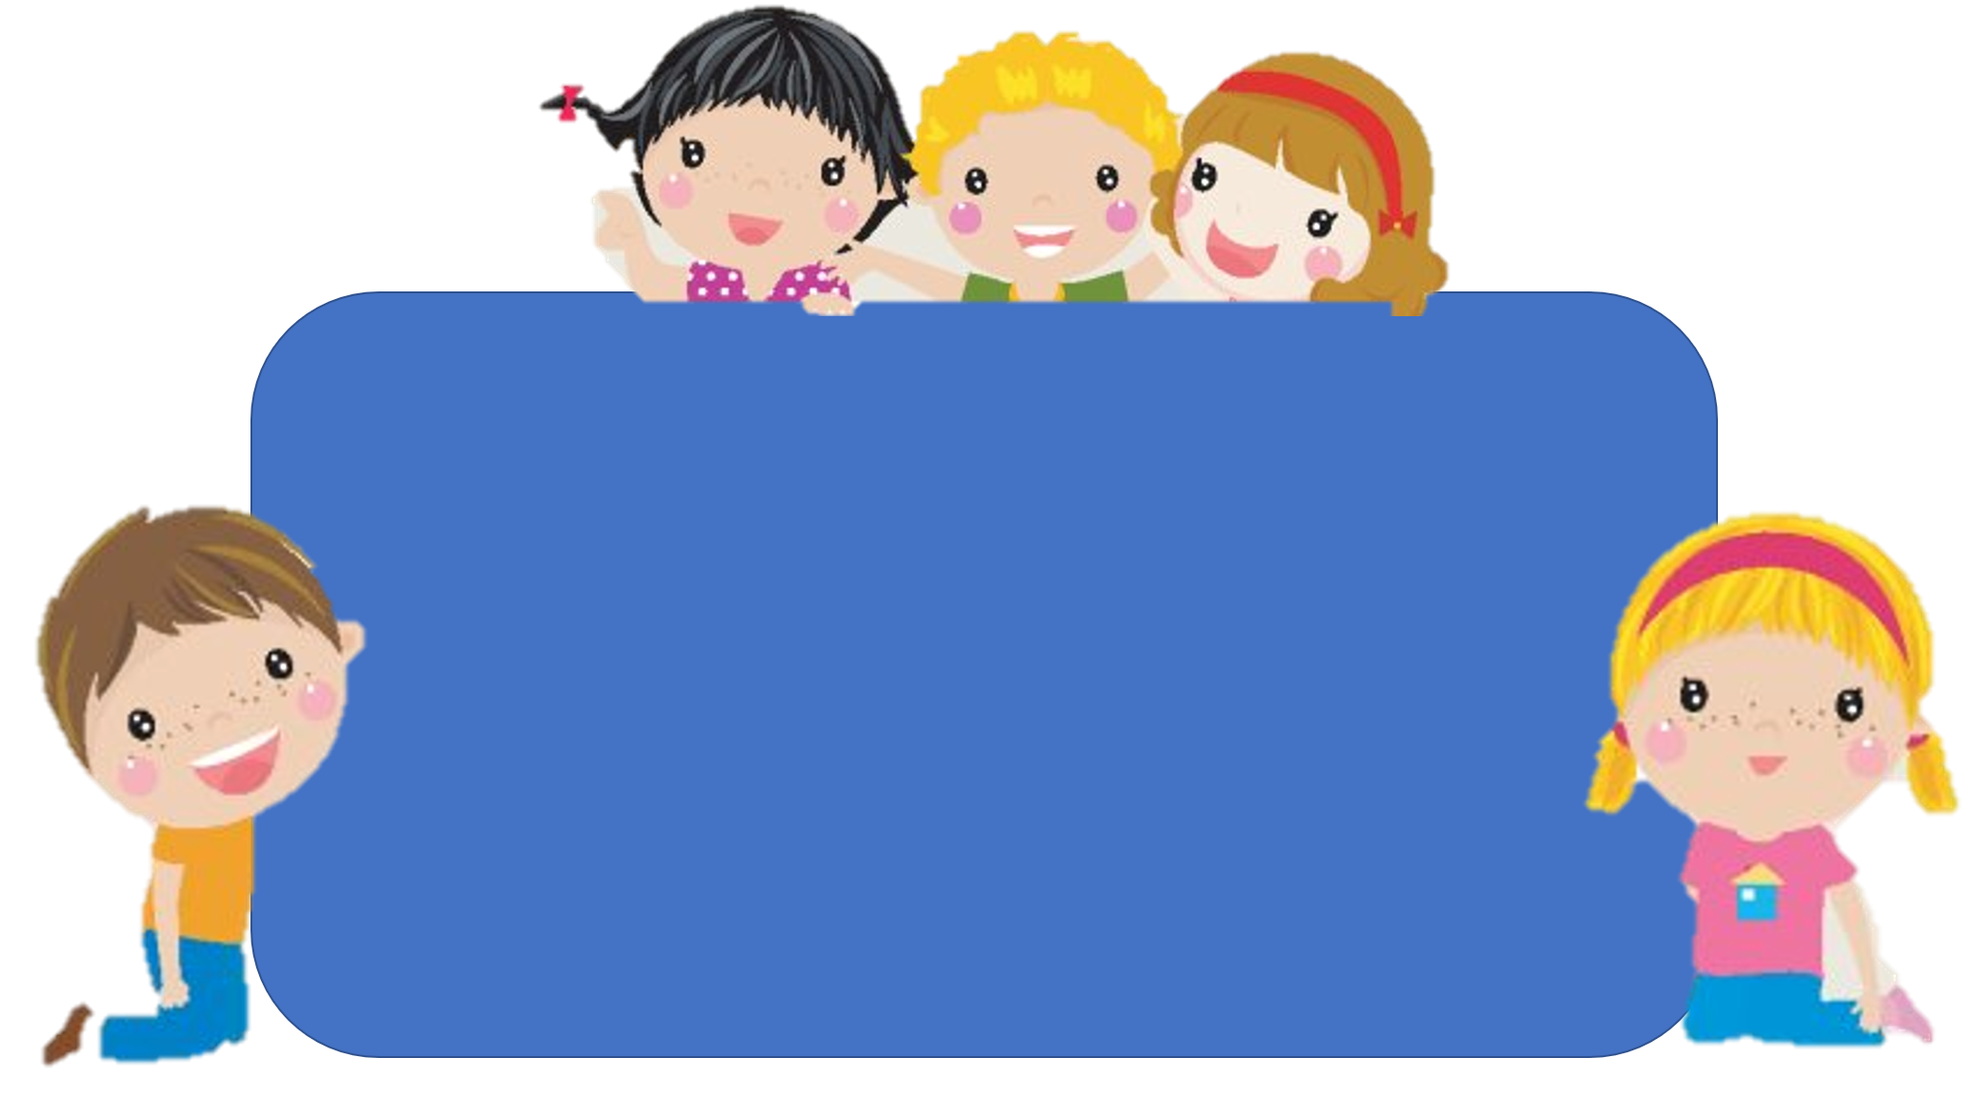
Em hãy chia sẻ những điều học được qua bài này.

Slide 16
DẶN DÒ
Hoàn thành bài 1, 2, 3 – VBT trang 101.
Xem trước bài: Ôn tập chung (trang 97).

